Slide 1
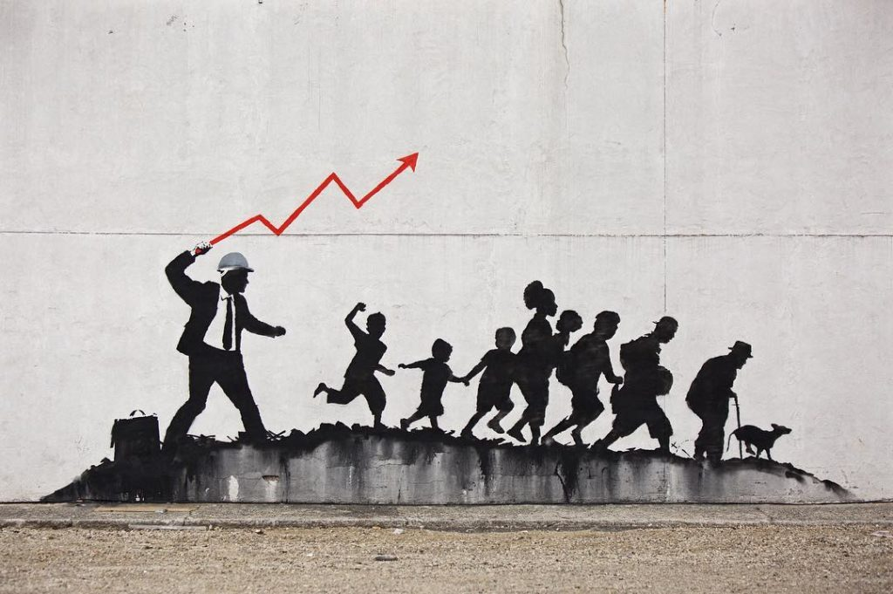
Elita
SOCb2021 Politická sociologie

Slide 2
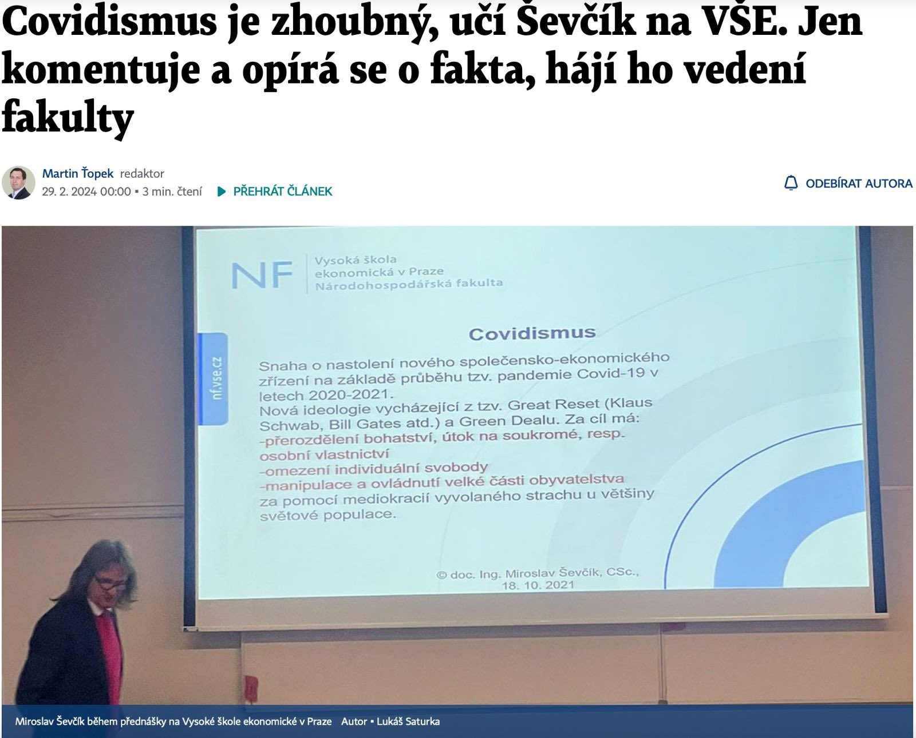
Struktura elity
Diskrétní vs. Pomocná elita
Diskrétní elita: ekonomický, symbolický, kulturní, sociální kapitál
Pomocná elita: hlavně ekonomický kapitál, závislost na příjmech v ekonomické, politické a mediální oblasti
https://elitesresearch.com/cs/

Slide 3
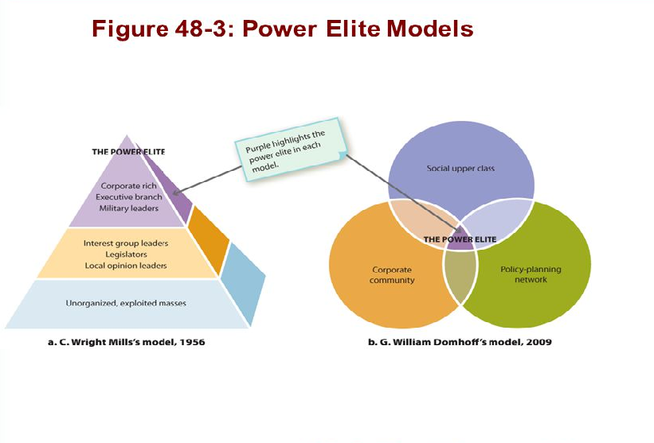
Mocenská elita
Mocenská vs. Politická elita
Správní elita?
Formální vs. Neformální pravidla přístupu
Otevřenost vs. Uzavřenost přístupu

Slide 4
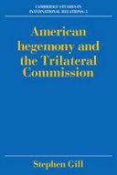

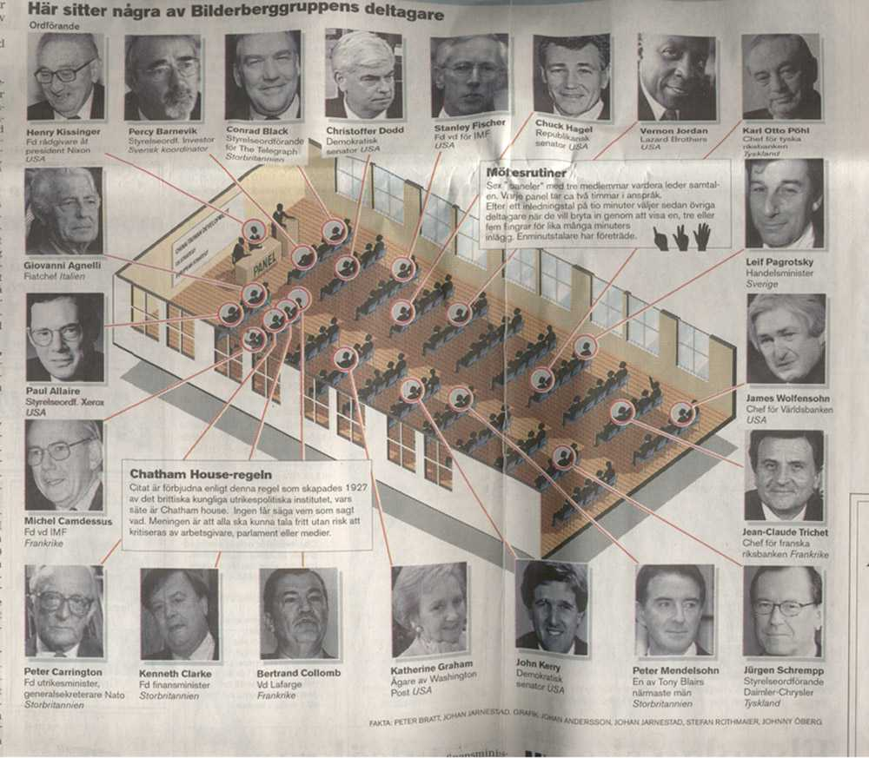
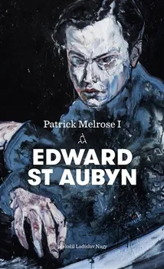


Elita a její instituce
Bilderberg Group, Trilateral Commission, Council of Foreign Relations, World Economic Forum, Chatham House, Aspen Institute, Atlantic Council…

Slide 5
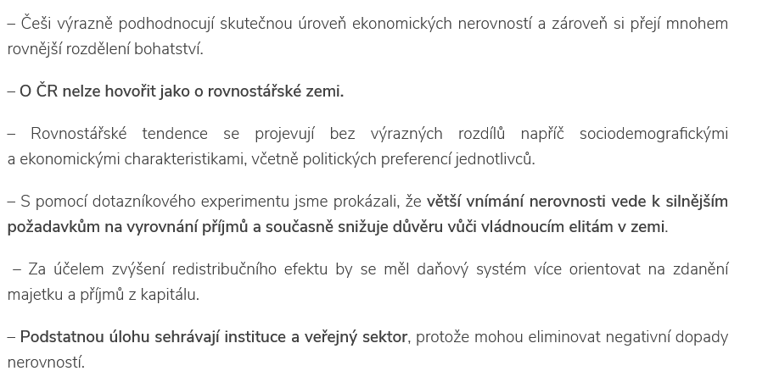
Ekonomická elita
Příjmové vs. majetkové nerovnosti
Ekonomická elita – založená na vlastnictví a dědictví
Pomocná elita – příjmové nerovnosti

Slide 6
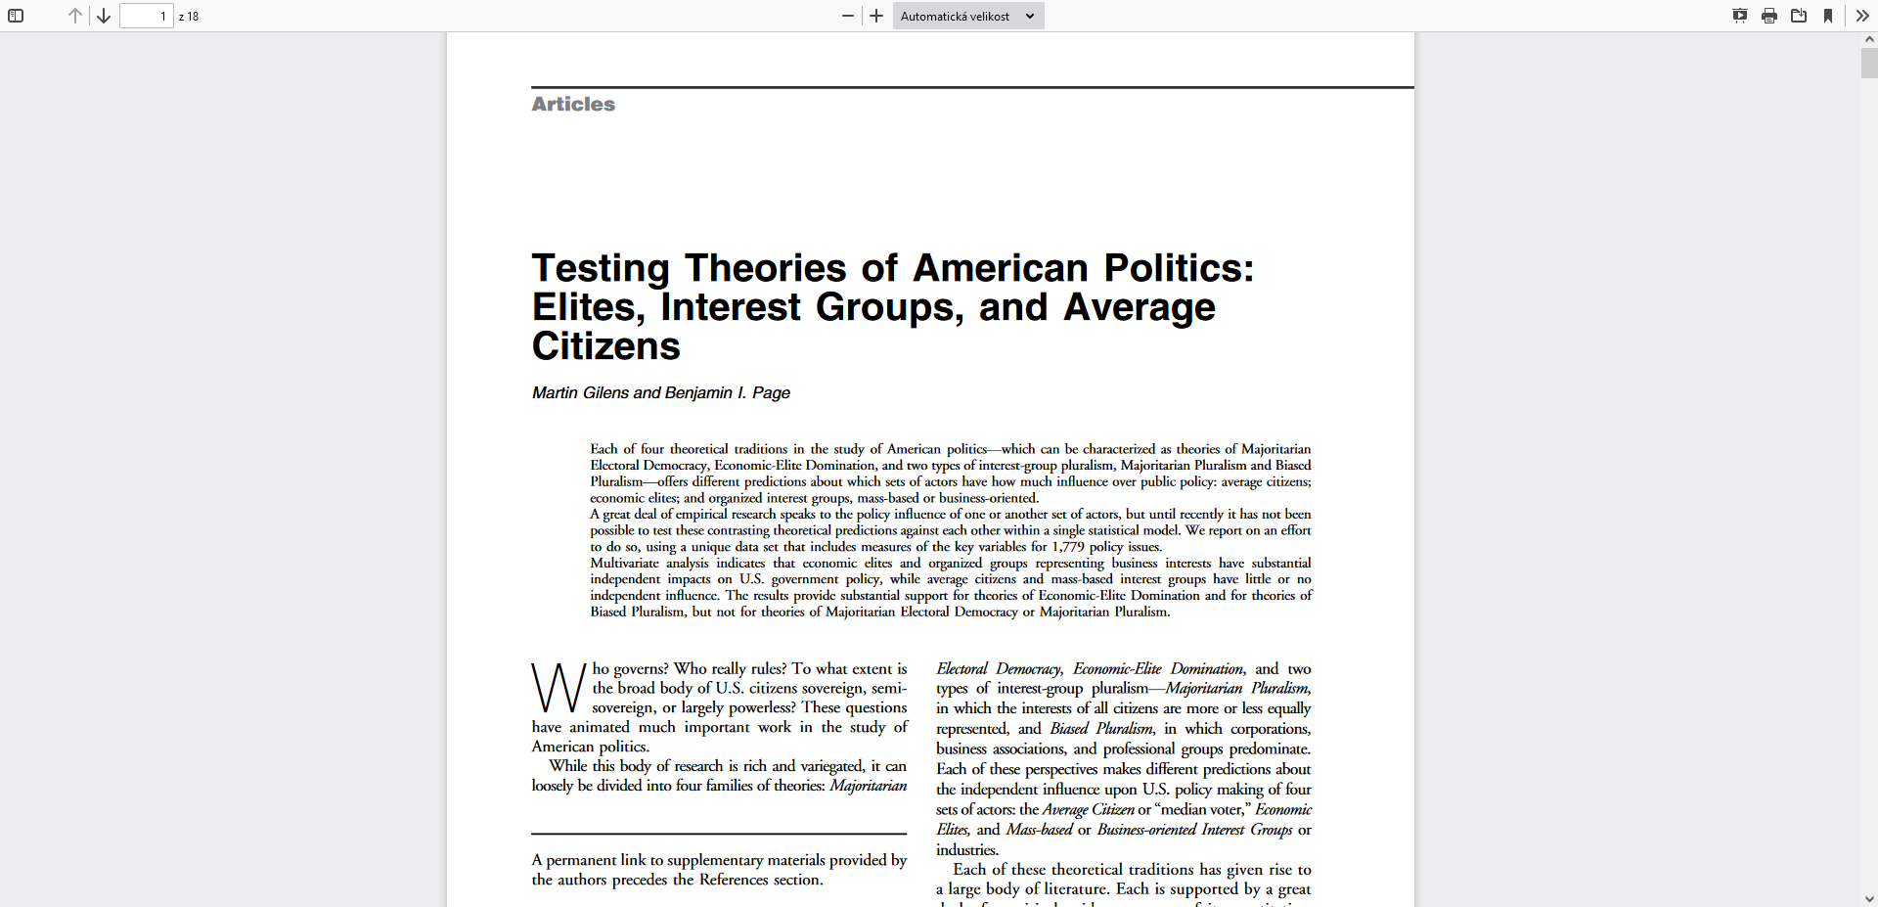
Empiricky ověřitelný vliv ekonomické elity?
Gilens, M., & Page, B. (2014). Testing Theories of American Politics: Elites, Interest Groups, and Average Citizens. Perspectives on Politics, 12(3), 564-581. doi:10.1017/S1537592714001595

Slide 7
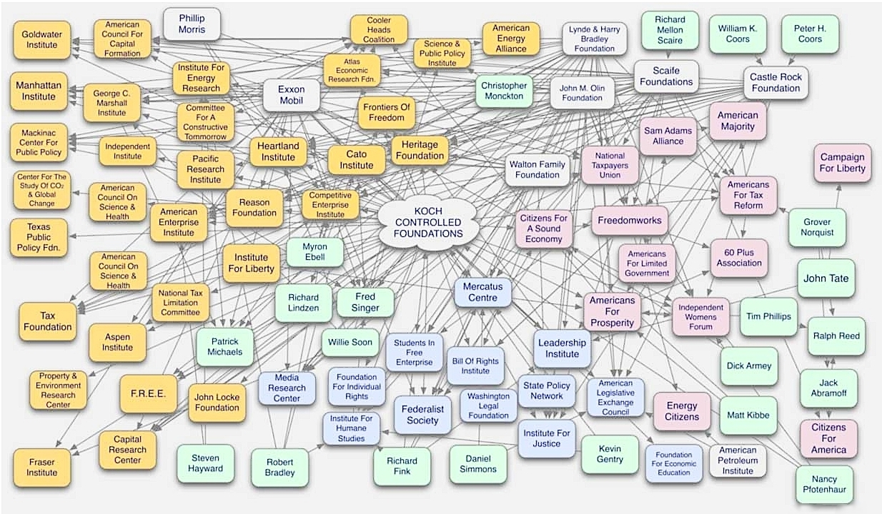
Ekonomická/politická elita

Slide 8
Bourdieu: kulturní/ekonomický kapitál

Slide 9
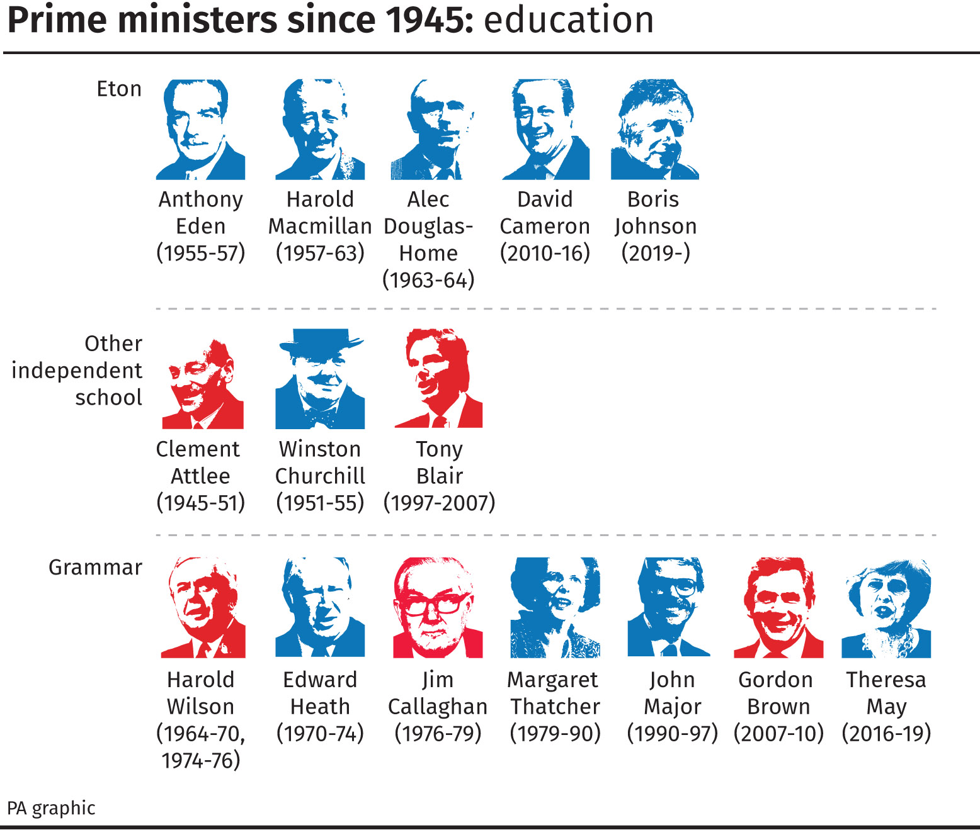
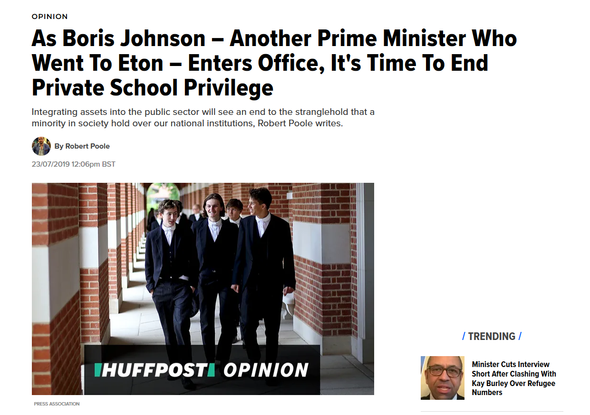

Slide 10
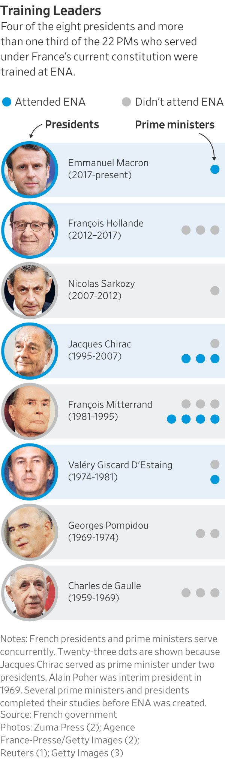
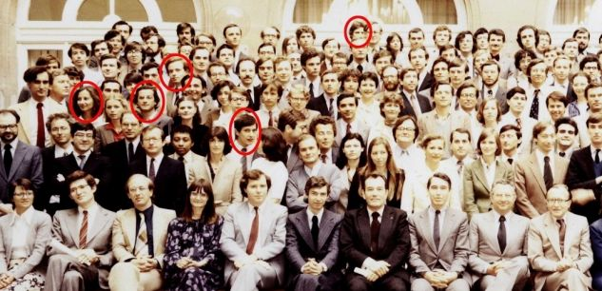
Ecole Nationale d'Administration (ENA)

Slide 11
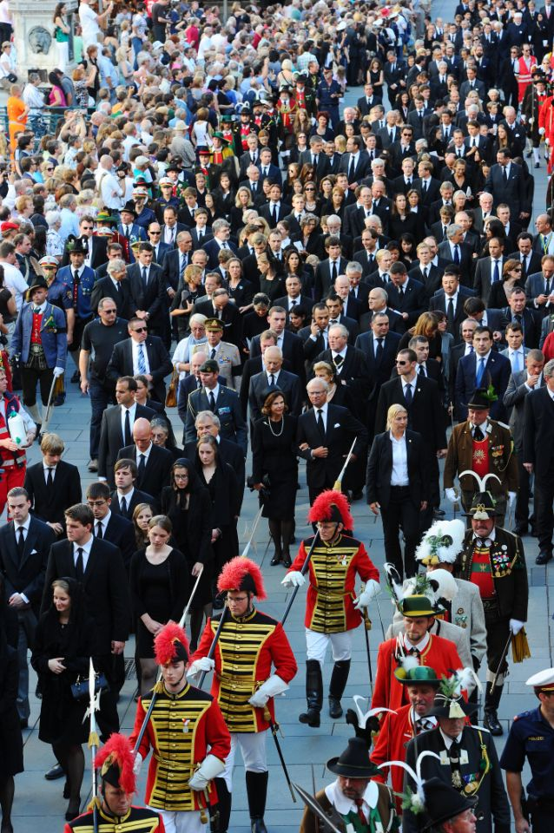
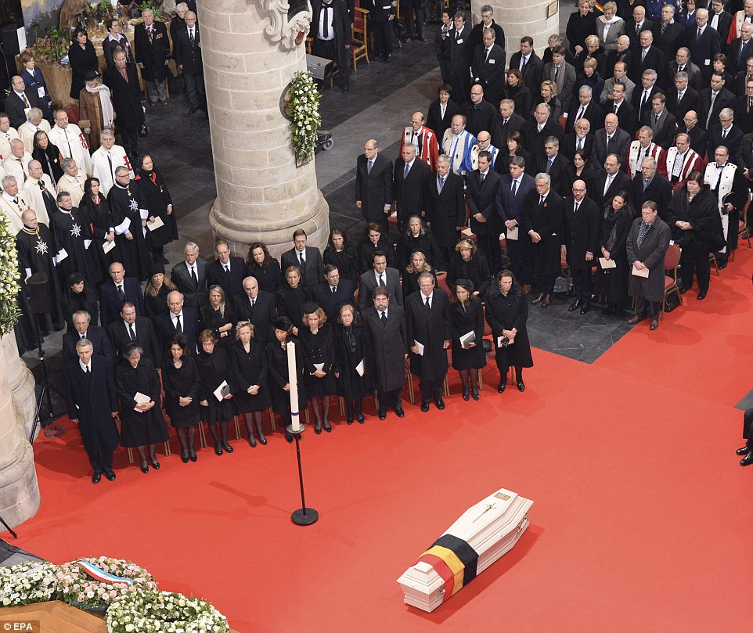
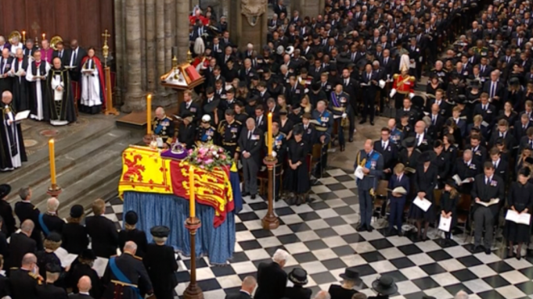
Nenápadný půvab aristokracie
Pohřeb Otto von Habsburga 2011, belgické královny 2014, britské královny 2022

Slide 12
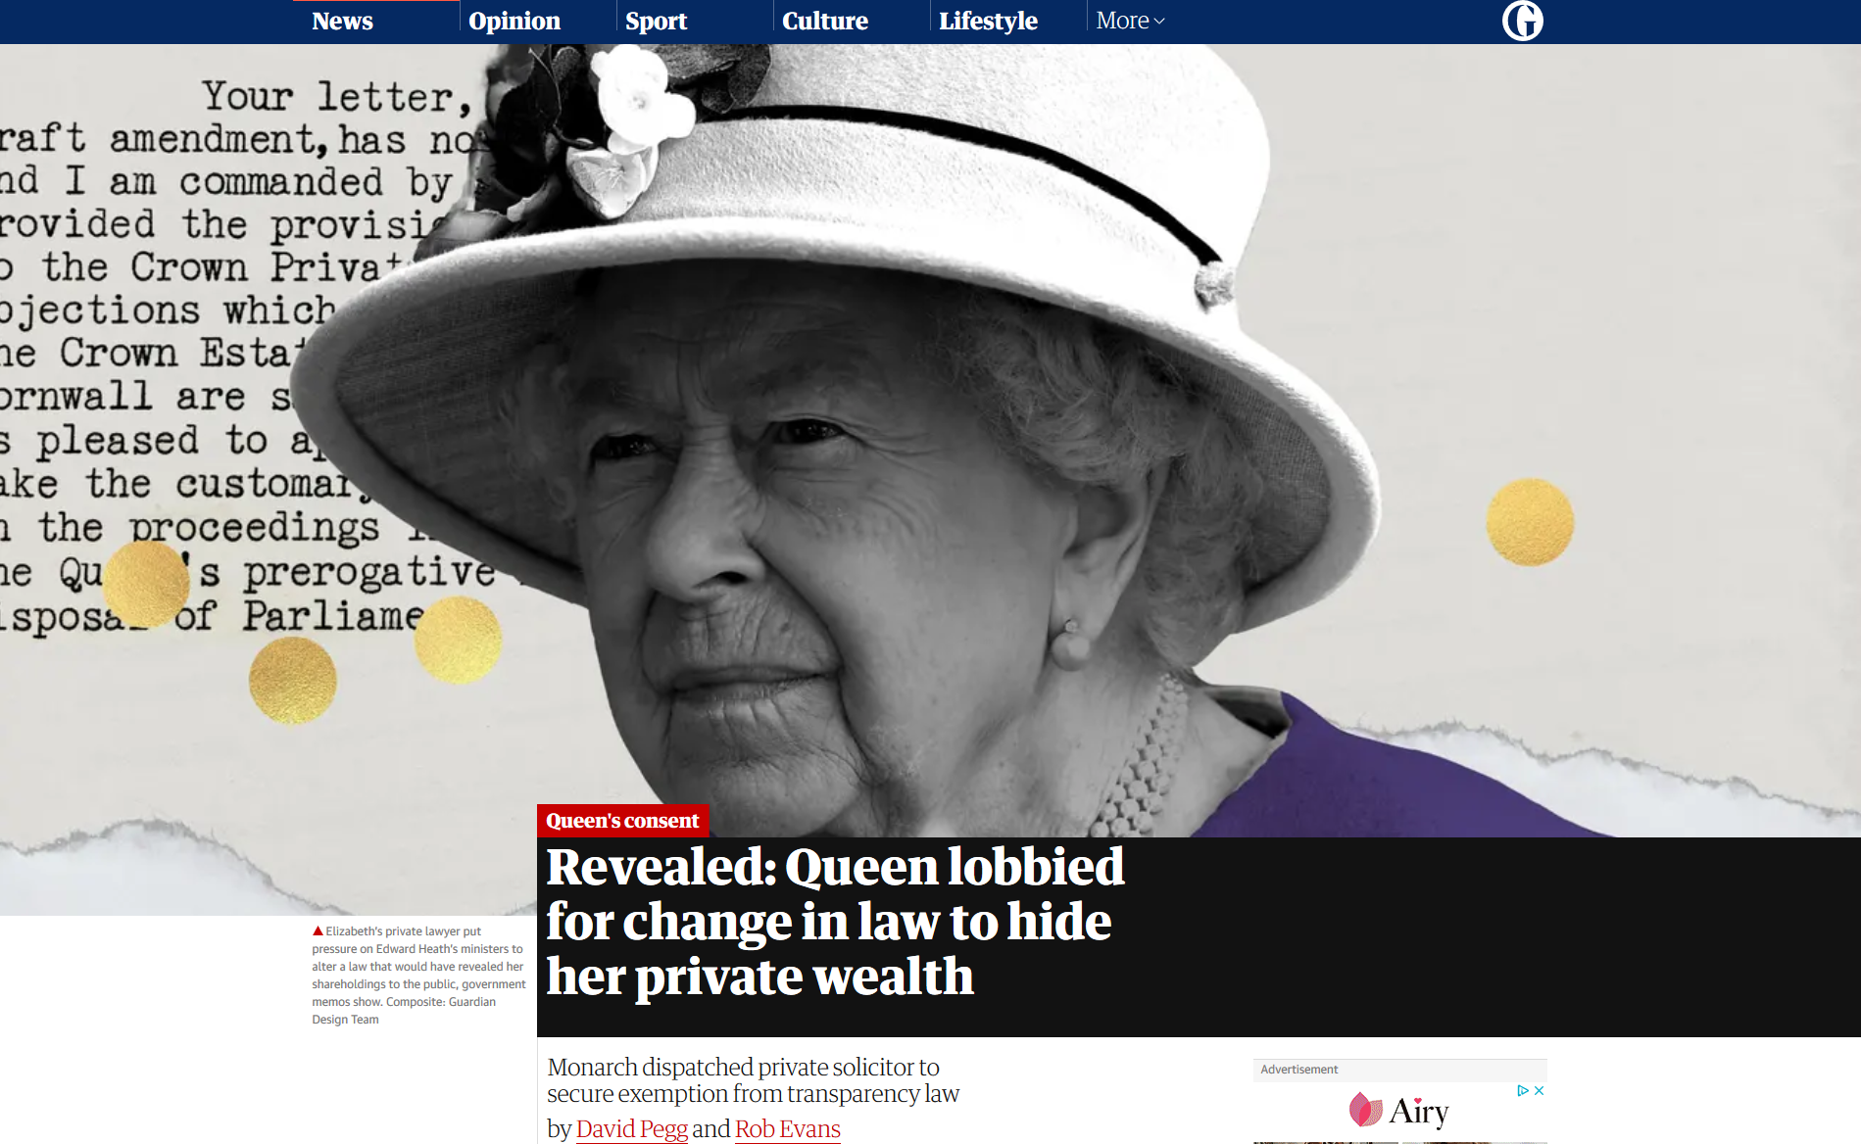
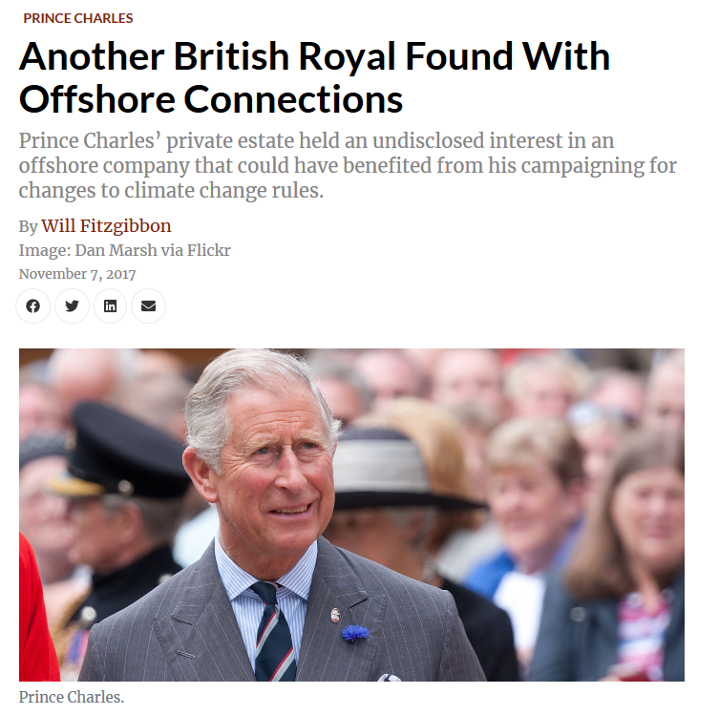
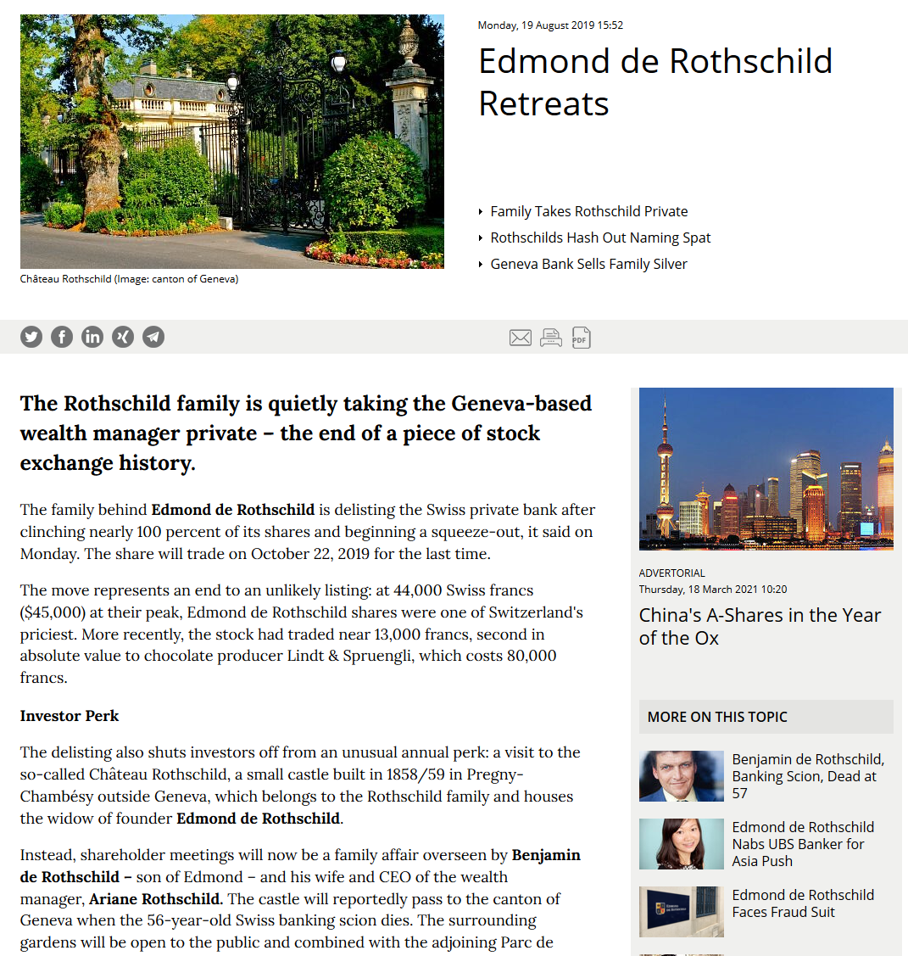
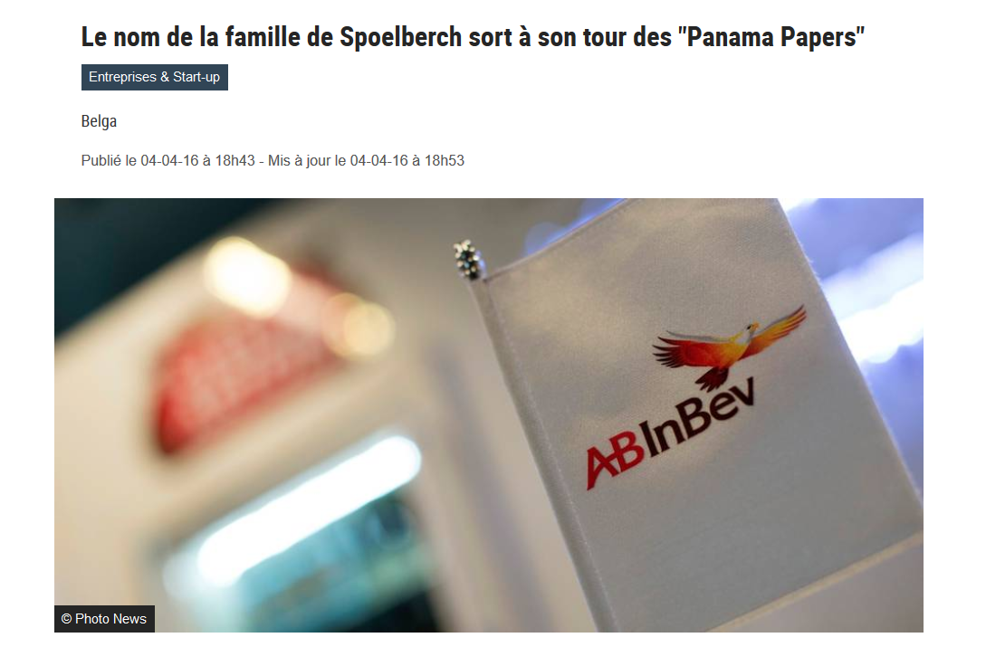
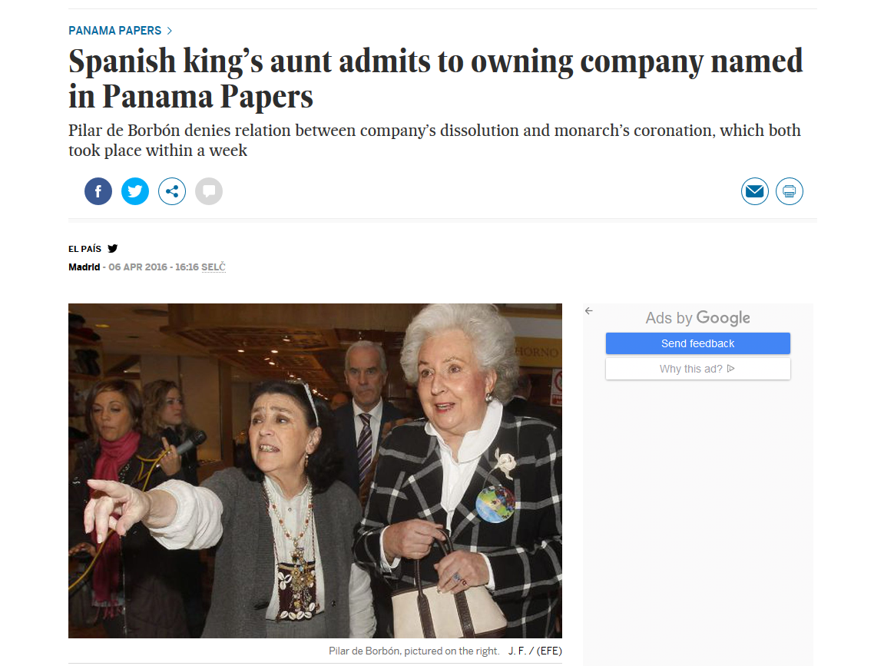
Aristokracie a peníze

Slide 13

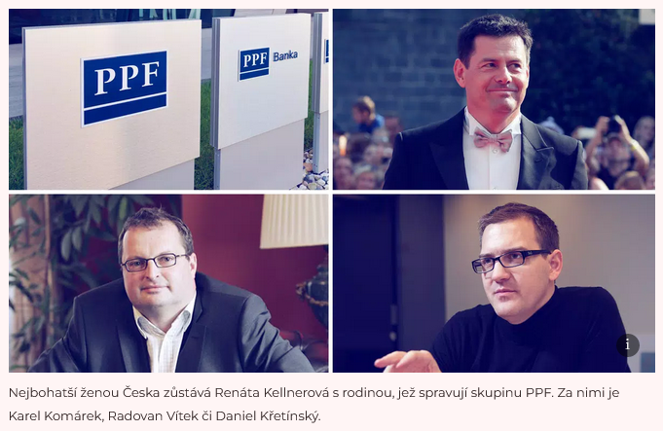
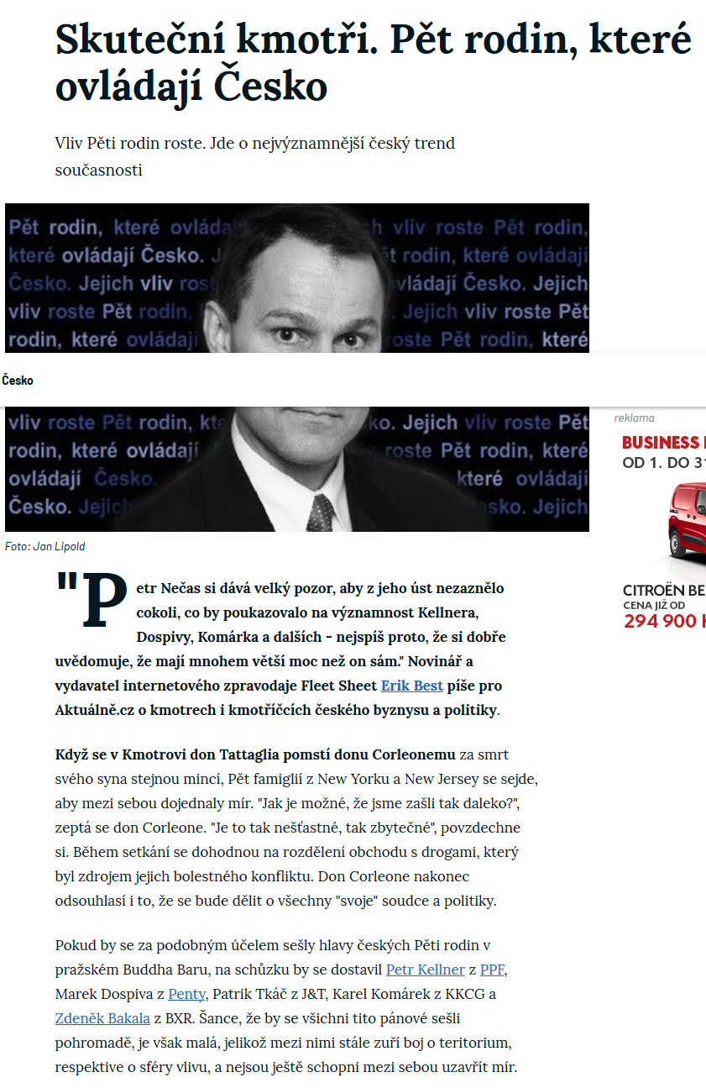
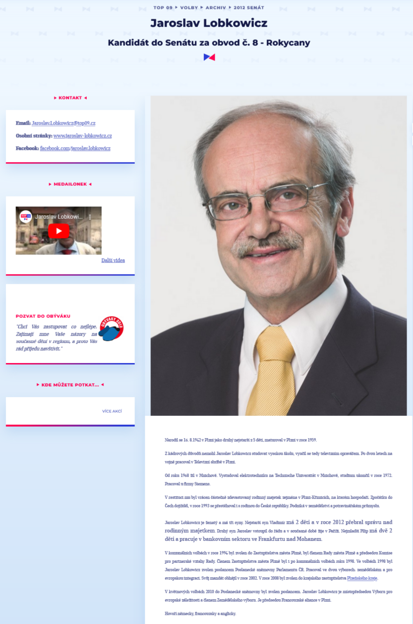
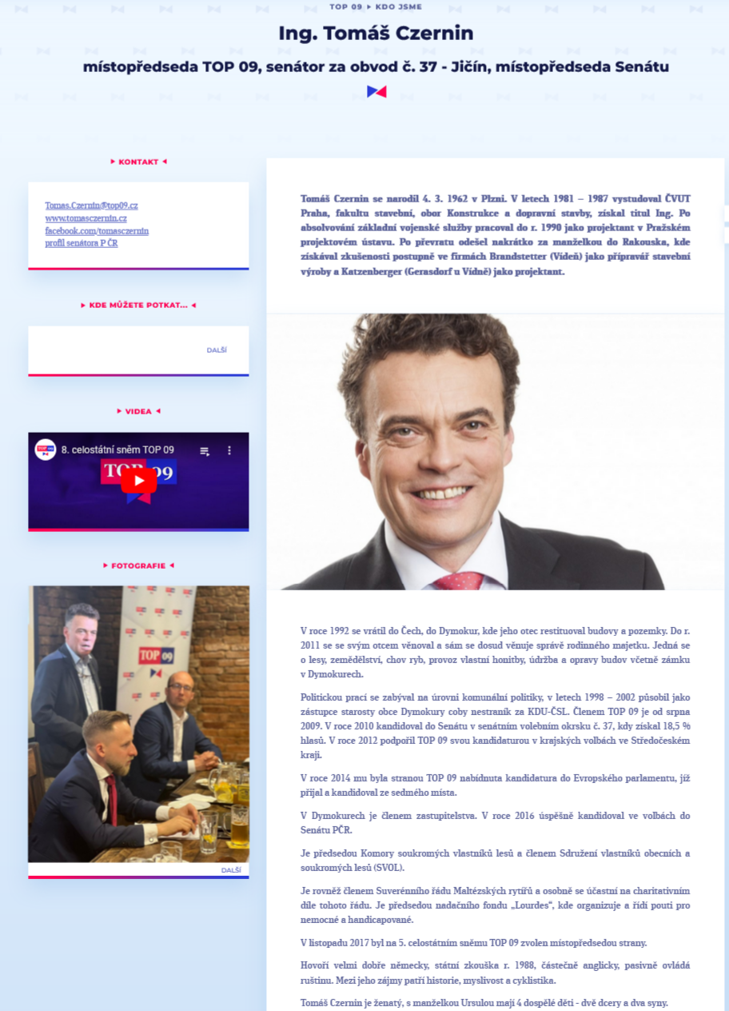
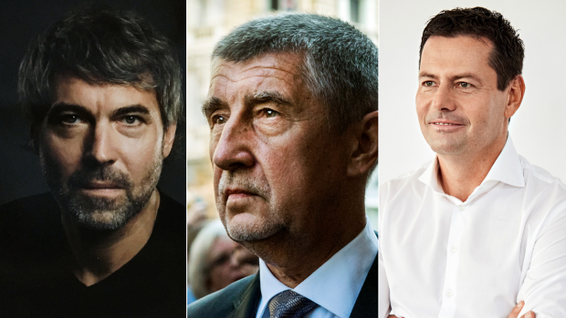
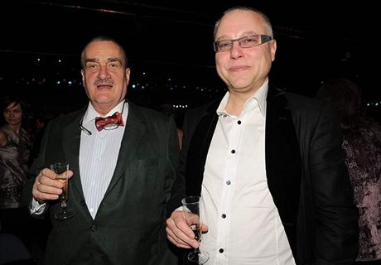
České elity?

Slide 14
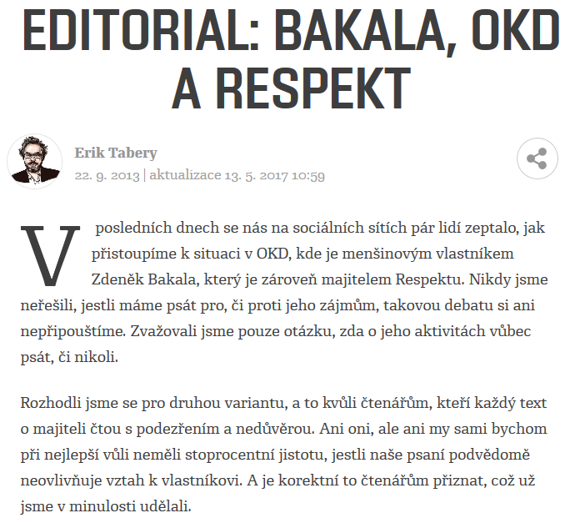
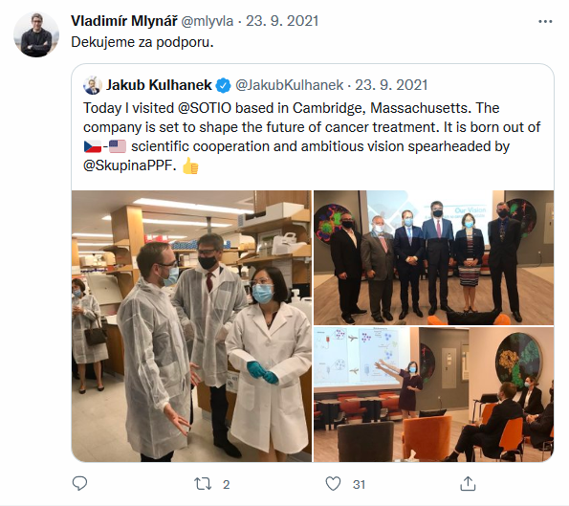
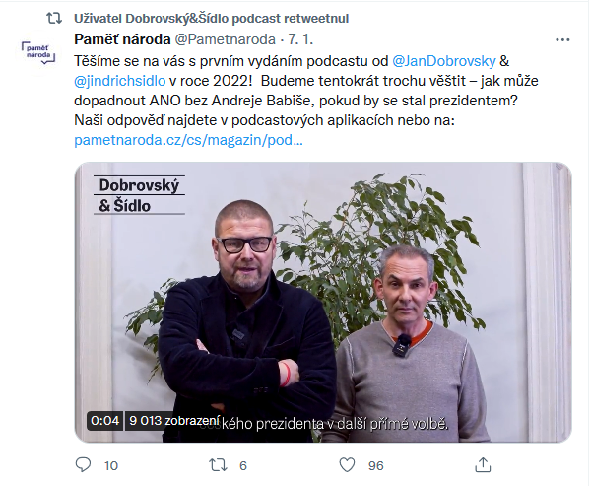
Pomocná elita v Česku?
https://www.seznamzpravy.cz/clanek/domaci-kauzy-kauza-vydirani-v-ikem-obvineny-namestek-hledal-pomoc-u-kretinskeho-241194

